Slide 1
Країни Латинської Америки
Цьоменко Анна Федорівна,
вчитель географії
Катеринопільського ліцею
Катеринопільської районної ради
Черкаської області

Slide 2
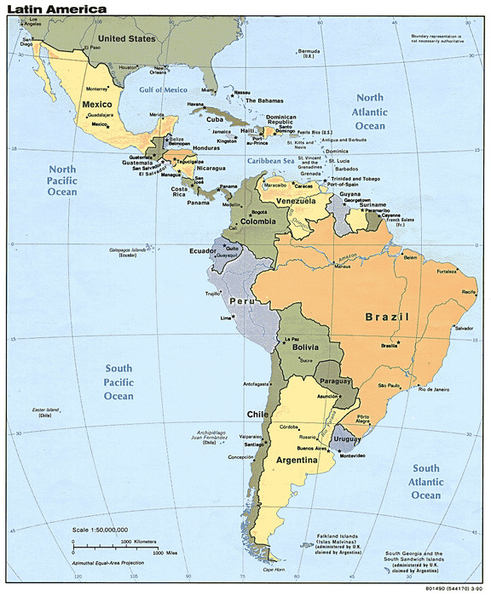
Політична карта Латинської Америки

Slide 3
Особливості розвитку країн Латинської Америки після Другої світової війни
Для економіки регіону був характерний розвиток експортного аграрносировинного господарства, підпорядкованість його зовнішньому ринку.
У сільському господарстві домінуюча роль належала латифундіям, які впродовж другої половини ХХ ст. поступово втрачають свої позиції.

Slide 4
Низький рівень життя більшої частини населення.
Латинська Америка – зосередження всіляких протиріч в усіх сферах життя суспільства.
90% населення Латинської Америки – католики. Це половина католиків світу.
Політичне життя країн регіону характеризується нестабільністю, значним впливом військових, переважанням насильства у політичному житті, існуванням партизанських, екстремістських угруповань, впливом наркомафії.
Нерівномірність розвитку країн регіону.

Slide 5
Два шляхи розвитку країн Латинської Америки
Шлях будівництва соціалізму
Шлях диктаторського режиму

Slide 6
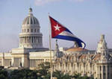
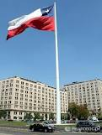
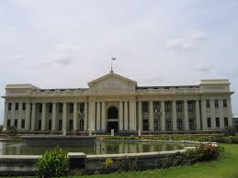
Країни соціалістичного напрямку
Куба
Чилі
Нікарагуа

Slide 7
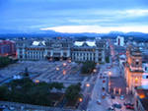
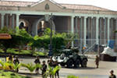
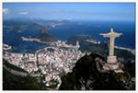
Диктаторські режими
Аргентина
Гватемала
Гондурас
Еквадор
Болівія
Бразилія

Slide 8
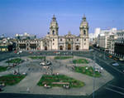
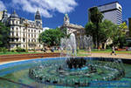
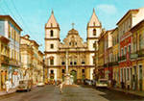
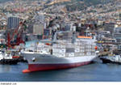
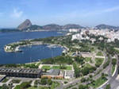
1980 – ті рр. у країнах Латинської Америки утверджуються демократичні режими
Перу, 1980р.
Болівія, 1982р.
Аргентина, 1983р.
Гватемала, 1985р.
Гондурас, 1985р.
Уругвай, 1985р.
до 1992 р. – всі інші країни, крім Куби
Сальвадор, Парагвай, 1989р.
Чилі, 1990р.
Бразилія, 1985р.

Slide 9
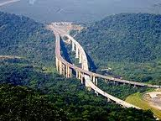
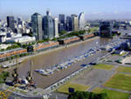
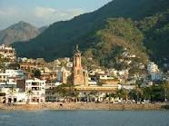
Промислово розвинені країни
Бразилія
Аргентина
Мексика

Slide 10
Інтеграційні процеси в регіоні
Вересень, 1947р. 20 країн Америки підписали в Ріо – де – Женейро Міжамериканський договір про взаємодопомогу
1948 р. на ІХ Міжамериканській конференції у Боготі створено Організацію американських держав (ОАД) , яка мала антикомуністичну спрямованість
1960р. Аргентина, Бразилія, Уругвай, Чилі, Парагвай, Перу утворили Латиноамериканську асоціацію вільної торгівлі
1959 р. створено Міжамериканський банк розвитку
1980р. ЛАВТ реорганізовано в ЛАІ

Slide 11
Субрегіональні об’єднання
Центральноамерикансьий спільний ринок (ЦАСР)с
Карибська асоціація вільної торгівлі (КАВТ)
Венесуела, Еквадор, Колумбія, Перу, Болівія (Андська група)
Аргентина, Бразилія, Парагвай, Уругвай (Спільний ринок країн півдня Латинської Америки (МЕРКОСУР))

Slide 12
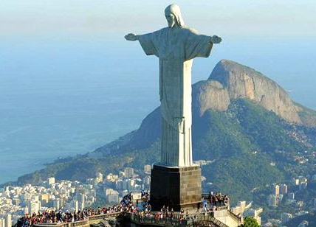
Висновок
У другій половині ХХ століття країни Латинської Америки значно просунулися по шляху перетворення з аграрно – сировинного придатку світового ринку на регіон з розвинутою інфраструктурою і промисловістю. Найбільші країни регіону – Бразилія, Аргентина, Мексика – опинилися серед перших десяти країн світу за обсягом промислового виробництва.

Slide 13
Значно змінилася роль країн Латинської Америки і на міжнародній арені, їх зовнішньополітичний курс вийшов з тіні політики США.
Однако зберігається і достатня кількість серйозних проблем, що впливають на розвиток країн регіону:
заборгованість;
низький рівень життя значної частини населення;
соціальний контраст;
продовжується повстанський рух;
корупція;
наркобізнес;
тероризм.

Slide 14
Використані ресурси
https://uk.wikipedia.org/wiki/%D0%9B%D0%B0%D1%82%D0%B8%D0%BD%D1%81%D1%8C%D0%BA%D0%B0_%D0%90%D0%BC%D0%B5%D1%80%D0%B8%D0%BA%D0%B0
http://www.latino-america.ru/americalatina.html
http://www.latamerika.ru/

